Slide 1




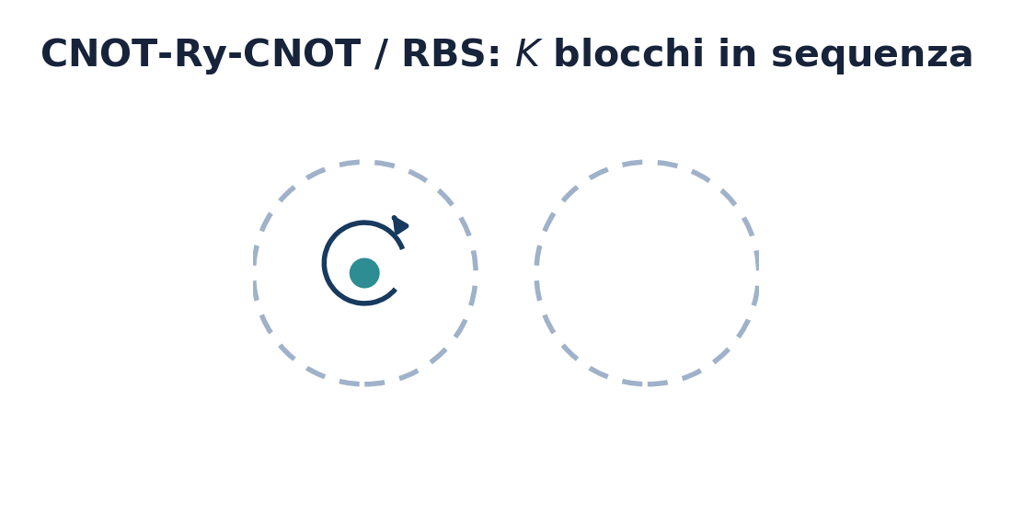
INTRODUZIONE
Metodo VQE
F = |⟨ψ_{VQE}|ψ₀⟩|²
HA — 6 parametri
PMA base — 1 parametro (2 rami, b/J ≶ 2) —
preparato sul singoletto (ramo basso) — W = CNOT-Ry-CNOT
PMA esteso — 3 parametri
2 rotazioni Ry indipendenti rompono la conservazione di M — a partire da |10⟩ si copre l'intero spazio a 2 qubit (F = 1)
Qualunque numero di blocchi K: fedeltà invariata (F = 0.4912 per K = 1, 2, 3, 4) — limite strutturale, non di capacità espressiva

